Slide 1
第四章 电磁感应
第一节 划时代的发现

Slide 2
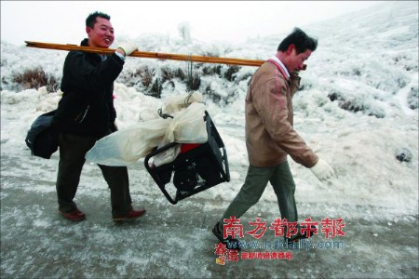
他们这样做的目的是什么？
雪灾家中断电，打工仔抬发电机回家过年

Slide 3
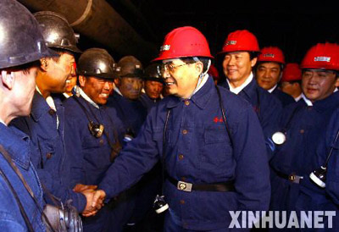
主席下矿井

Slide 4
我最伟大的发现
是一个人,他就是:

Slide 5
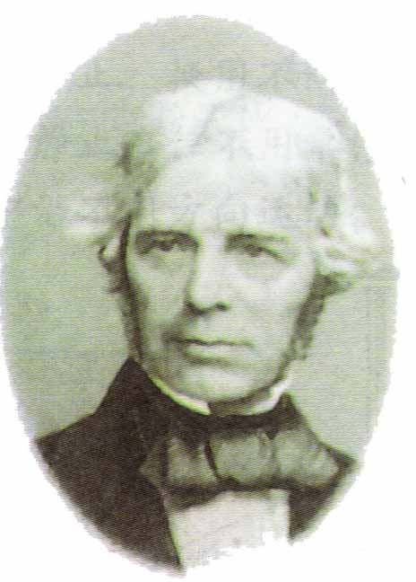
法
拉
第

Slide 6
发现

Slide 7
戴维发现了法拉第，
法拉第又发现了什么？
通过我们的探究，
你将发现什么？
课后，以《我发现了》
为题写一篇感想

Slide 8

法拉第诞生了
从此，人类的夜晚
有了更多光明

Slide 9
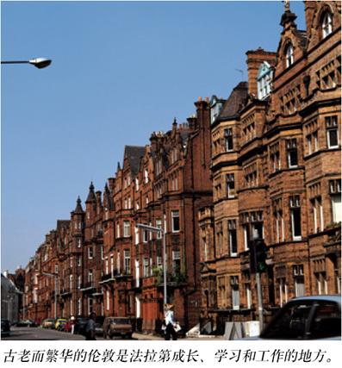

Slide 10
同学们，从我刚才所讲的，你们有什么发现？
发现1：
积极主动，创造机会。

Slide 11
哲学家康德：
“各种自然现象之间是相互联系转化并且是和谐统一的。”
这个思想指导很多科学家产生过很多重大的发现
同学们，你们对这个思想是怎样看的？

Slide 12
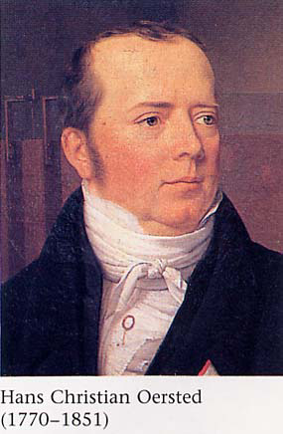
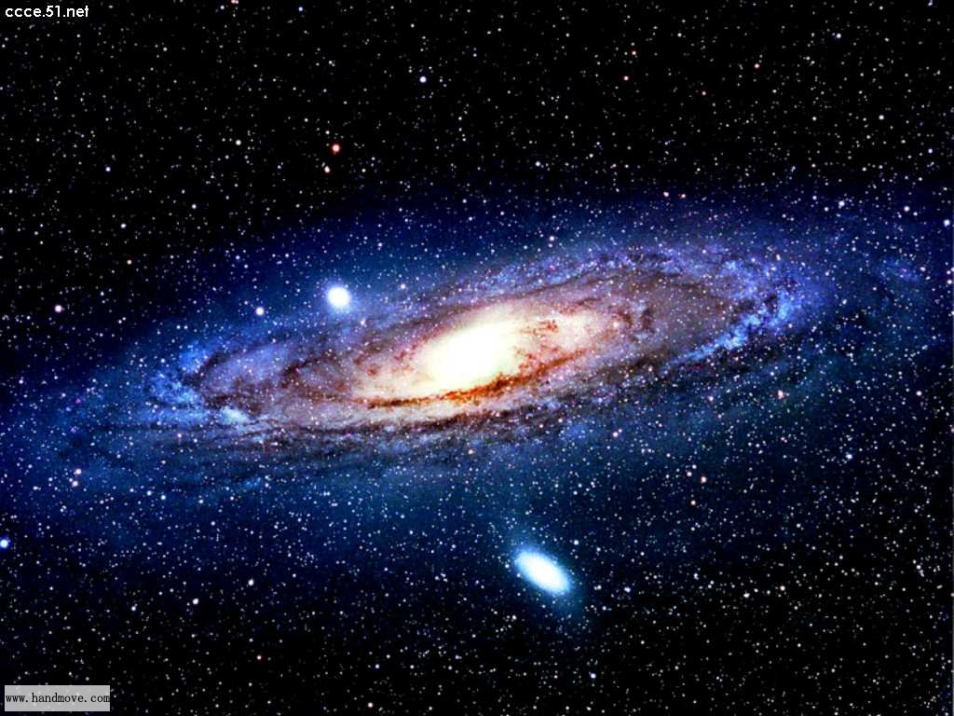
物理学不再是种现象的零散的罗列，我们要将把整个宇宙纳入在一个体系中。

Slide 13
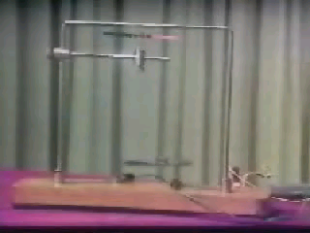
奥斯特实验：揭示了电流的磁效应

Slide 14
实现了电和磁的
第一次握手。
法拉第赞扬道：
“它突然打开了科学中一个黑暗领域的大门，使其充满光明。”
同学们，奥斯特的成功秘诀是什么？但是，他为什么没有取得更大的成功？

Slide 15
诺贝尔奖获得者汤川秀树曾说过：“对以往知识的熟知和对新鲜事物及其发展前景的敏感，是一个人的创造力的源泉。”
看来，奥斯特没有把这种“敏感”继续发扬光大。但法拉第却做到了。

Slide 16
思考一个问题：“怎样救落水者？”
常规思维：让人离开水。
让水离开人，可以吗?
1.swf
通过这个故事对你有什么发现？
如果你知道奥斯特的发现，
你会做出哪些思考？

Slide 17
法拉第的思考……
思考：电和磁应该是对称统一的现象，既然电可以生磁，那么，磁能生电！
日记
由磁生电！
发现2：
逆向思维、追求统一。

Slide 18
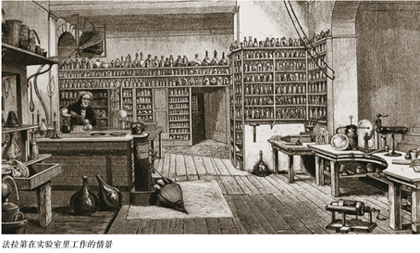
说干就干，开始行动！

Slide 19
失败
未显示作用
毫无反应
日记
不行

Slide 20
同学们，
如果你遇到这种情况，
你会怎么办？
你会放弃吗？
法拉第没有放弃，
他为什么没有放弃呢？

Slide 21
法拉第在1822年12月、1825年11月、1828年4月作过三次集中的实验研究，均以失败告终。
看来，科学家其实也有许多粗糙的想法和不成功的经验。他们是伟大的，但并不是高不可攀的。（麦克斯韦）
但是，一次次失败让法拉第向命运低头了吗?
没有!
法拉第坚信：任何成功都会有很多崎岖坎坷！

Slide 22
发现3：
坚持信念、坚韧不拔！

Slide 23
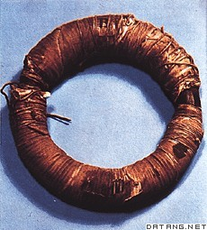
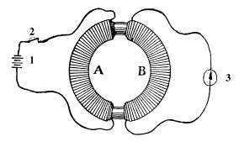
1831年8月29日
此时此刻，你会怎么做？

Slide 24
法拉第的思考
“奥斯特实验是用稳恒电流产生了磁场，我的思路是在稳定的磁场中产生电流。会不会这样不行， 电生磁是动态的，自然界是和谐统一的。会不会磁生电也只能在变化、运动的过程中才能产生，也就是只有在磁场产生的那一瞬间才会产生电流？电流一闪而过，指针只能在瞬间偏转，磁场稳定之后指针又回到原位置了，所以，我看不到偏转。赶紧找助手来协助我。”

Slide 25
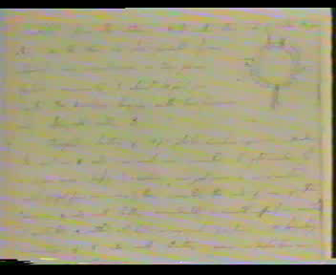

Slide 26
为什么以往的实验都失败了？
思维定势！
法拉第敢于突破，才会有划时代的发现
发现4：“敢于突破”：如果不能突破旧思路的话，那“坚韧不拔” 只能算是固执了
发现5：“合作共赢”：单枪匹马闯天下的时代已经过去了。
电磁感应现象发现的意义(有什么用?)
1、实现了电和磁的第二次握手，为电和磁的统一创造了条件；
2、推动人类进入电气化时代。

Slide 27
诗一首
富兰克林引雷电，
人类用电未实现。
十年辛苦法拉第，
五洲四海明珠炫。

Slide 28
词一首
冬草凋零，春芽破土；
牛顿之后，法拉第出。
铁匠之子，生于草莽之中；然志存高远，幸遇伯乐，终成大器；
十年磨剑，坚信磁可生电；然遍尝失败，一朝电生，扬名天下。

Slide 29
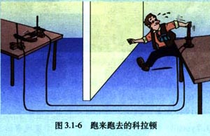
“跑失良机”的科拉顿

Slide 30
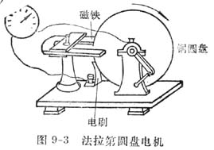
法拉第的创新：
圆盘发电机揭开了机械能转化为电能的序幕。

Slide 31
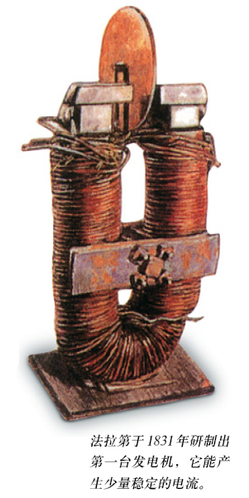

Slide 32
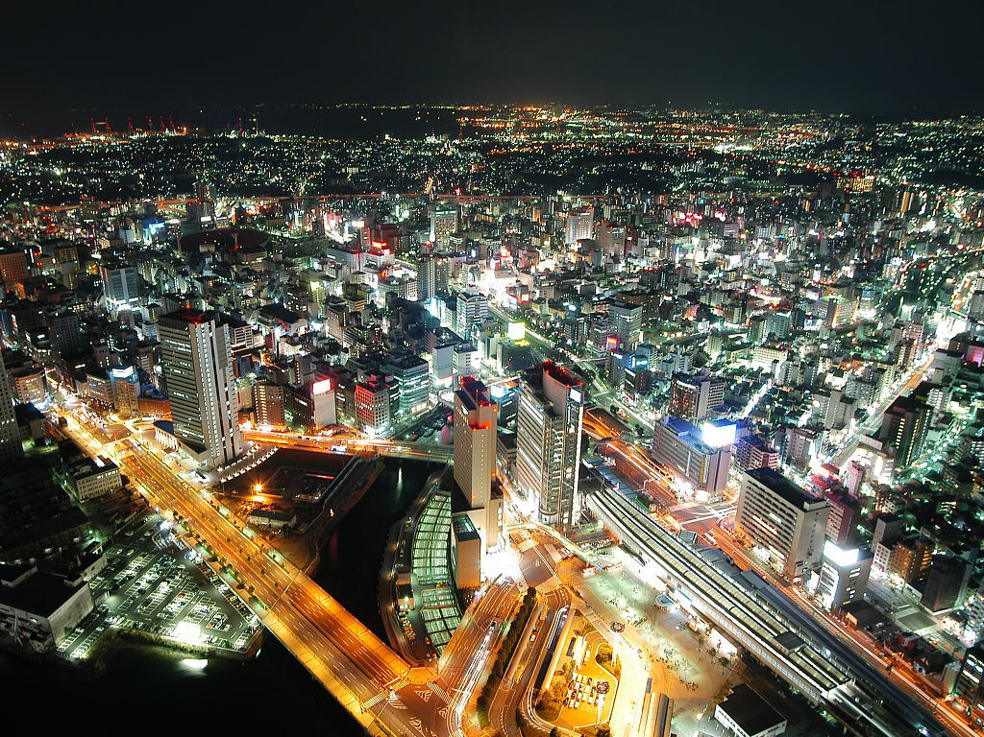
从此人类进入了电气化时代：壮美的都市夜景

Slide 33
“许多人的失败是因为他们所向往的是猎取名望，而不是纯真地追求知识而使心灵得到满足。”
发现6：追求知识本身就是一种快乐。
史料记载：1840年和1860年，法拉第两次被选为教会长老。理由就是：“他始终是一个笑得最快乐的人。”

Slide 34
1867年8月25日，法拉第像往常一样，安静地在椅子上睡着了，这一天他永远地睡着了。
人们这样怀念他：“尘世上失去了一位哲人，天堂里多了一位圣人”。
正如法拉第接过先辈的大旗一样，
后来者接起了他的大旗 ，使物理学的火种薪火相传……
有哪些人呢？

Slide 35
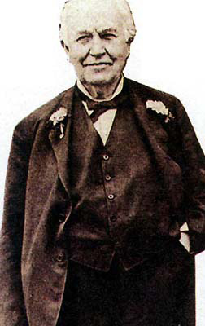
1、法拉第去世一年后的1868年，
一个美国报童在波士顿的一个旧书摊上
买到了几本残缺不全的
法拉第著作《电学实验研究》 。
谁知道：这竟然成了这个人一生中收益最大的投资。他就是：爱迪生。正是爱迪生这样的发明家把法拉第所进行的电学成果转化成实用的电器。
2、爱因斯坦也极力追求反映自然界物质运动规律的简单、和谐与统一的理论体系。他在晚年着力建立引力场与电磁场统一的理论（统一场论） ，但是，未能成功。
3、1967年，美国的温伯格和巴基斯坦的萨拉姆建立了弱相互作用与电磁场相互作用的规范理论，使物理学意义上的统一场论的研究获得了一个鼓舞人心的成果。

Slide 36

同学们，你相信宇宙规律是简单、和谐与统一的吗？
你愿意投身于这个研究领域中吗？
播放影片《电学大师》

Slide 37
作业
1、论文《我发现了》
参考问题：从法拉第身上你学到了什么？为什么偏偏是法拉第发现电磁感应？为什么用了十年的时间？这些智慧对我以后的人生有哪些指导意义？
2、复习有关磁通量及磁通量变化的知识。

